Slide 1


Final Project: Image Classification Competition
王石平，教授/博导/旗山学者
数学与计算机科学学院

Slide 2
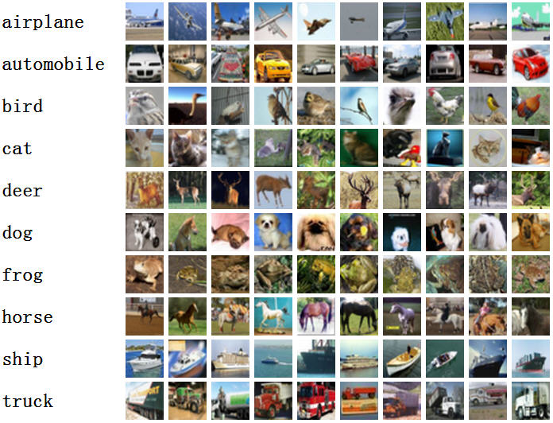
§ Data Description CIFAR-100
Training data: 50,000
Test data: 10,000
Evaluation: classification accuracy of the test data
CIFAR-100 包含 60,000 张 32x32 分辨率的彩色图像，根据图像内容被分为 100 个小类别，包括：airplane、automobile、bird、cat、deer、dog、frog、horse、ship、truck，10个大类下的10个小类，类别之间的交集为空。

Slide 3

§ 竞赛规则
1.每人仅且只能提交两次结果（deadline: 10.12, PM 10.00）
2.前2名（top 2%）分别获得吴军的系列图书。
3.前10名（top 25%）做PPT展示自己的方法和结果（10分钟）。
Note: 1. 各位同学的实验结果汇总到班长那，班长用Excel汇总（自动排名）。
2. 每天中午12点把结果在群里发布。
3. 提交时间 10/5/2020 – 10/12/2020.

